Slide 1

Power Point Template
Ponybuhagom
‘나’ 를 분석해봐
런닝머신
201421092 박효성
201723825 임윤진
201820730 배해진
201820742 고예준
201820793 박민석
Ponybuhagom.tistory.com/number
power point template design

Slide 2
Power Point Template
Ponybuhagom
CONTENTS
:: 주제 선정 이유
:: 사용할 데이터
:: 해결하고자 하는 문제
:: 모델 생성 방법
:: 솔루션 평가 방법
:: Q&A

Slide 3
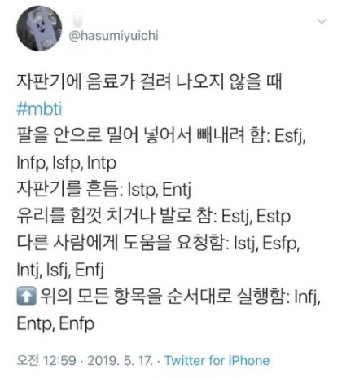
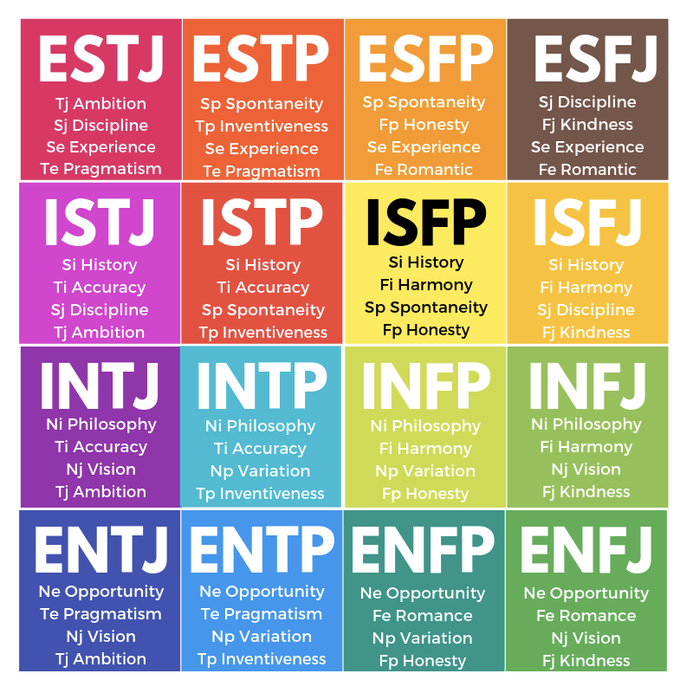
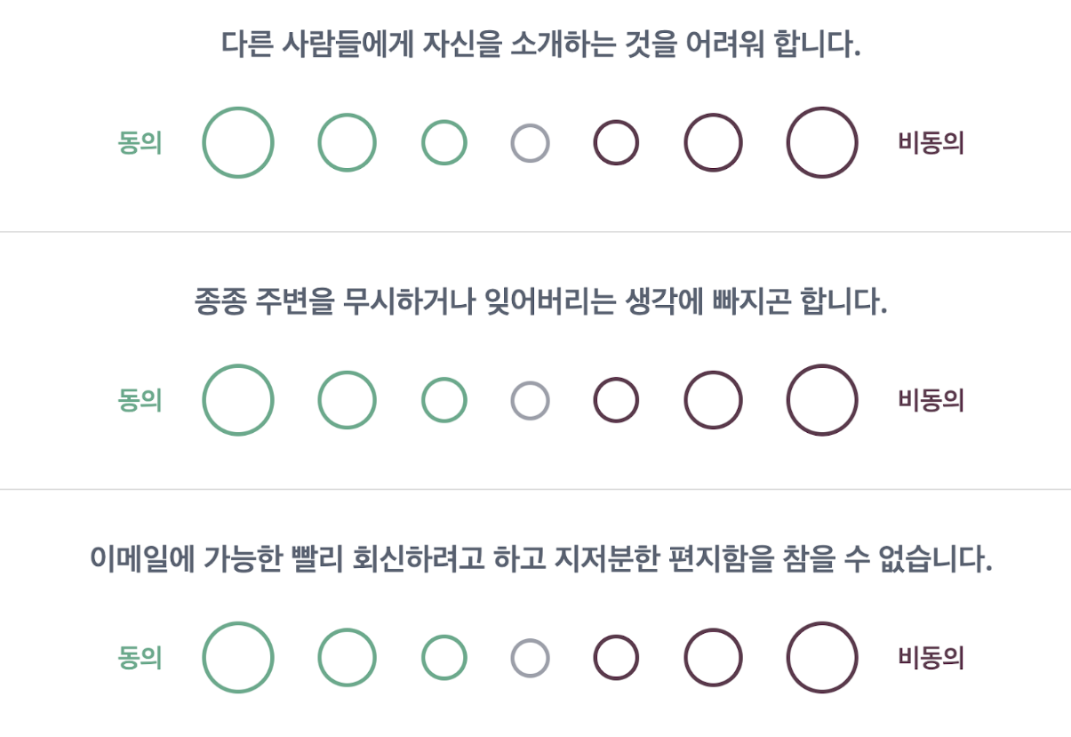
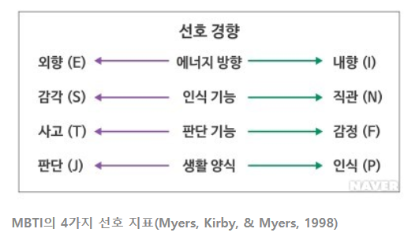
주제 선정 이유
Power Point Template
Ponybuhagom
나를 분석해봐
-> Who am I!?
- > 내 성격은 무엇일까!?
- > 내 글만으로 나의 mbti 유형을 분석가능!?
- > 복잡한 설문이 필요없다니!?
ps.. mbit 란?
MBTI( Myers-Briggs Type Indicator )는 C.G.Jung의 심리유형론을 근거로 하여,
4가지 선호 지표가 조합된 양식을 통해 16가지 성격 유형을 설명한 것이다.

Slide 4
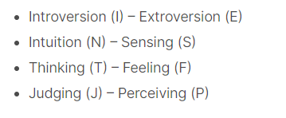
사용할 데이터
Power Point Template
Ponybuhagom
(MBTI) Myers-Briggs Personality Type Data set
[Feature]
mbti 유형
text file
[Sample]
8675개
16가지의 성격 유형 중 자신의 성격 유형을 파악 가능

Slide 5
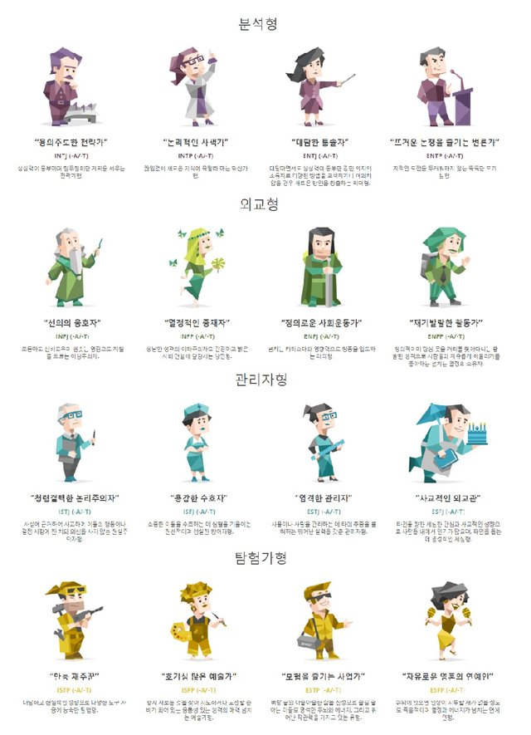

해결하고자 하는 문제
Power Point Template
Ponybuhagom
“나를 분석해봐”
복잡한 설문 필요 x
특정MBTI 사람이 쓴 text file을 이용하여 해당 사람 MBTI분석
아이콘 제작자 <a href="https://www.flaticon.com/kr/authors/smashicons" title="Smashicons">Smashicons</a> from <a href="https://www.flaticon.com/kr/" title="Flaticon"> www.flaticon.com</a>

Slide 6
모델 생성 방법 ( + 사용할 알고리즘 )
Power Point Template
Ponybuhagom
How you would solve
: text data(문장) 분석 방법
문장 x_data(posts)마다 mbti유형이 라벨링 되어있는 데이터를 준비한다.
문장단위로 split하고, 문장의 단어들은 소문자로 바꾼다.
필요 없는 문장(ex. url) 삭제하는 전처리 과정을 거친다.
문장 x_data(posts)을 가지고 빈도수 기준으로 단어사전을 생성한다.
데이터 속의 문장의 길이, 단어의 개수를 파악해서 파라미터를 지정한다.
문장 x_data(posts) 을 벡터화한다.
벡터화된 x_data를 MBTI 유형으로 classification 한다.

Slide 7
솔루션 평가 방법
Power Point Template
Ponybuhagom
How you will evaluate your solution
-> 분석한 text data를 이용해 RNN 과 linear logistic regression 중 더 좋은 성능을 갖는 하나를 이용하여
모델을 생성한다.
-> 새로운 외부 데이터를 이용하여 test한다.

Slide 8

Q&A
Power Point Template
Ponybuhagom

Slide 9
Power Point Template
THANK YOU
Ponybuhagom.tistory.com/number
power point template design

